Slide 1
Python
Python 3.7.X

Slide 2
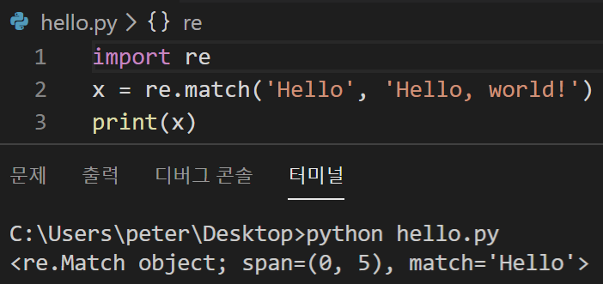
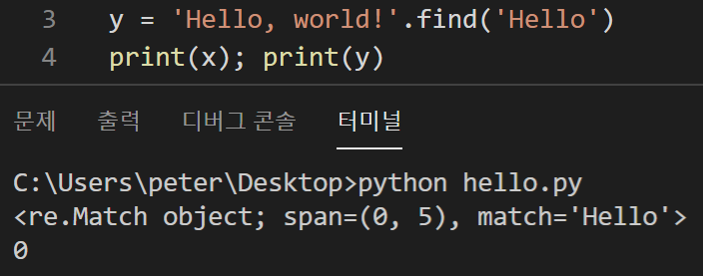
정규표현식 사용
문자열 판단하기
정규표현식(regular expression)은 일정한 규칙(패턴)을 가진 문자열을 표현하는 방법
re.match('패턴', '문자열')
문자열이 있으면 매치(SRE_Match) 객체가 반환되고 없으면 아무것도 반환되지 않는다
'Hello, world!'.find('Hello')처럼 문자열 메서드로도 충분히 가능

Slide 3
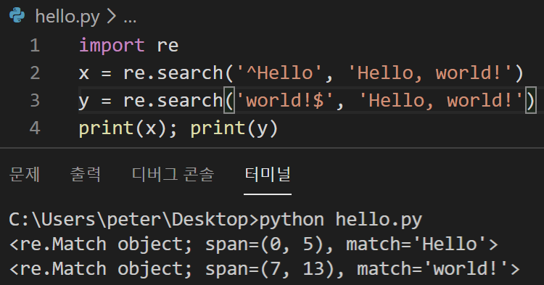
정규표현식 사용
문자열이 맨 앞에 오는지 맨 뒤에 오는지 판단하기
문자열 앞에 ^를 붙이면 문자열이 맨 앞에 오는지 판단
문자열 뒤에 $를 붙이면 문자열이 맨 뒤에 오는지 판단
^문자열 ← 패턴
문자열$ ← 패턴
단, 이때는 match 대신 search 함수를 사용
re.search('패턴', '문자열')

Slide 4
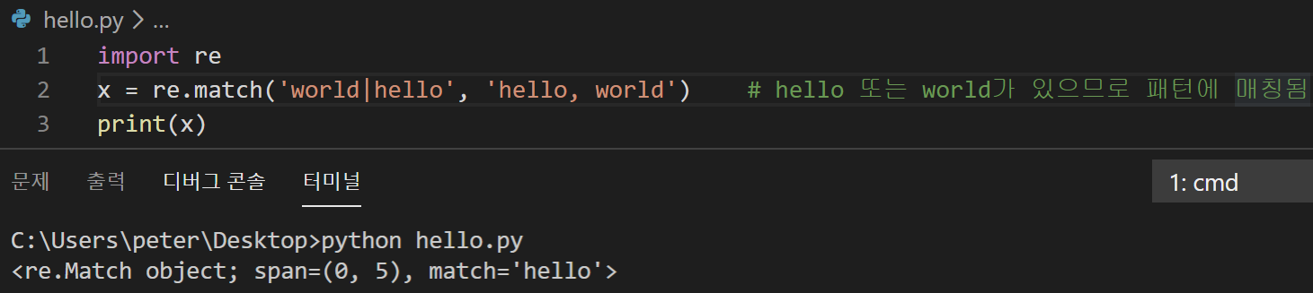
정규표현식 사용
지정된 문자열이 하나라도 포함되는지 판단하기
|는 특정 문자열에서 지정된 문자열(문자)이 하나라도 포함되는지 판단
기본 개념은 OR 연산자와 같다
문자열|문자열
문자열|문자열|문자열|문자열
문자열에 hello가 먼저 있어서 hello가 출력

Slide 5
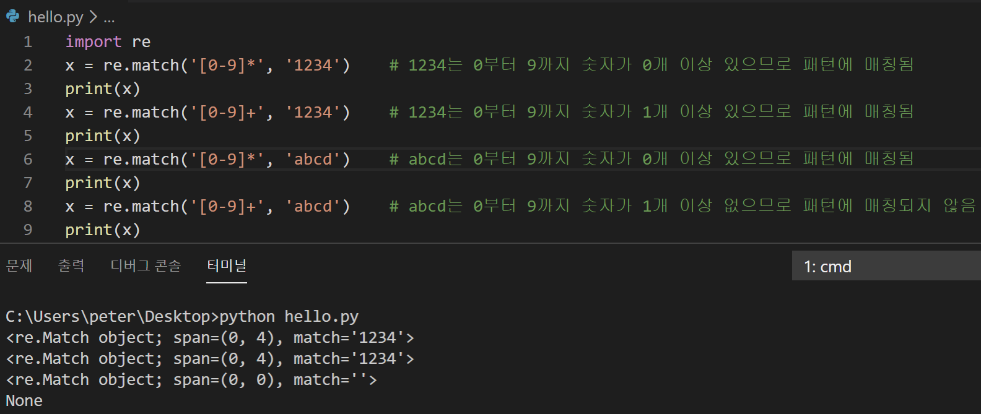
정규표현식 사용
범위 판단하기
문자열이 숫자로 되어있는지 판단
[ ](대괄호) 안에 숫자 범위를 넣으며 * 또는 +를 붙인다
숫자 범위는 0-9처럼 표현하며 *는 문자(숫자)가 0개 이상 있는지, +는 1개 이상 있는지 판단
[0-9]* ← 패턴
[0-9]+ ← 패턴

Slide 6
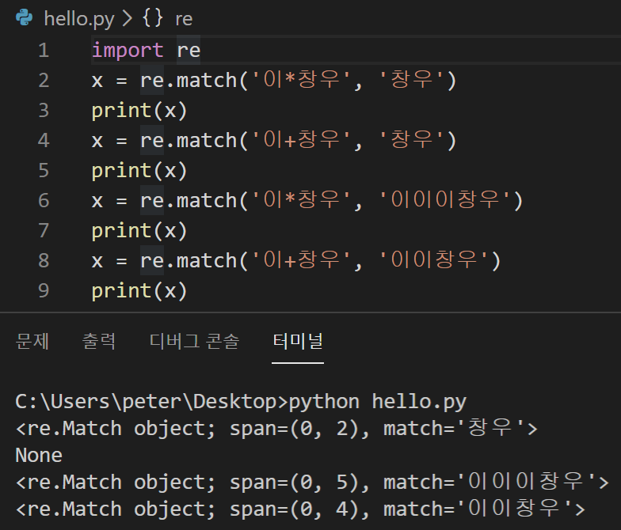
정규표현식 사용
*는 문자(숫자)가 0개 이상 있는지, +는 1개 이상 있는지 판단
*와 +는 어디에 활용할까?
이* 는 ‘이’ 문자가 0개 이상 있는지 판단 후 ‘창우’
이+ 는 ‘이’ 문자가 1개 이상 있는지 판단 후 ‘창우’
이* 는 ‘이’ 문자가 0개 이상 있는지 판단 후 ‘창우’
이+ 는 ‘이’ 문자가 0개 이상 있는지 판단 후 ‘창우’
‘창우’ 혹은 ‘이이이이창우’ ‘이이창우’ 등은 *
‘이창우’, ‘이이이이창우’ 등 ‘이’가 꼭 붙어야되는 경우는 +

Slide 7
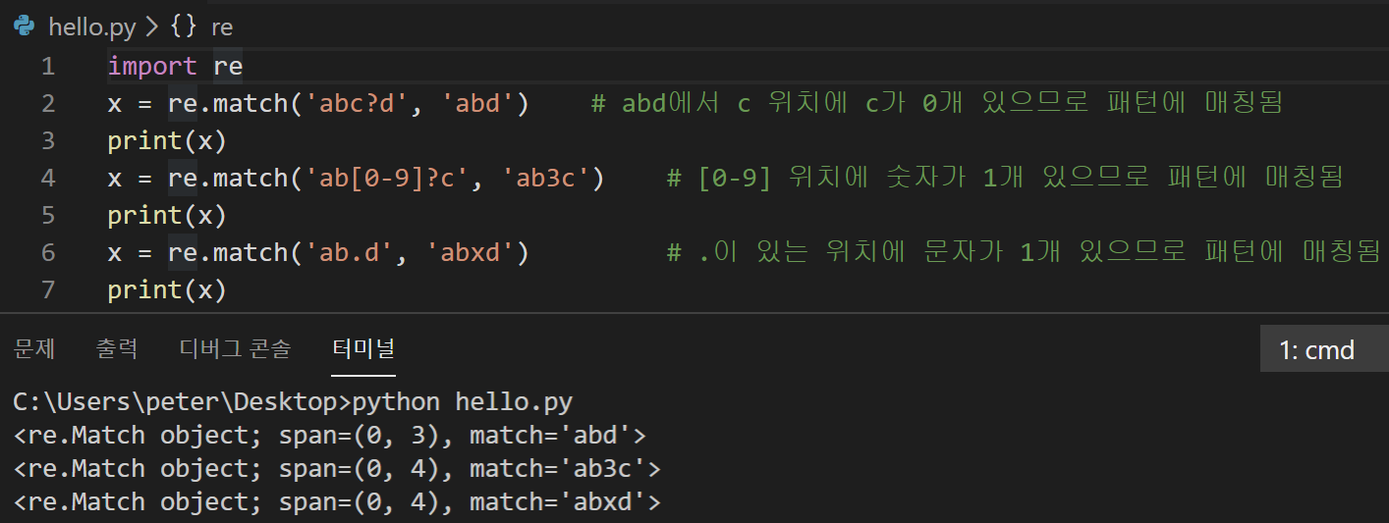
문자가 한 개만 있는지 판단하기
문자가 여러 개 있는지 판단할 때는 *과 +를 사용
문자가 한 개만 있는지 판단할 때는 ?와 .을 사용
문자? ← 패턴
[0-9]? ← 패턴
. ← 패턴
? 앞의 문자(범위)가 0개 또는 1개인지 판단
.은 .이 있는 위치에 아무 문자(숫자)가 1개 있는지 판단

Slide 8
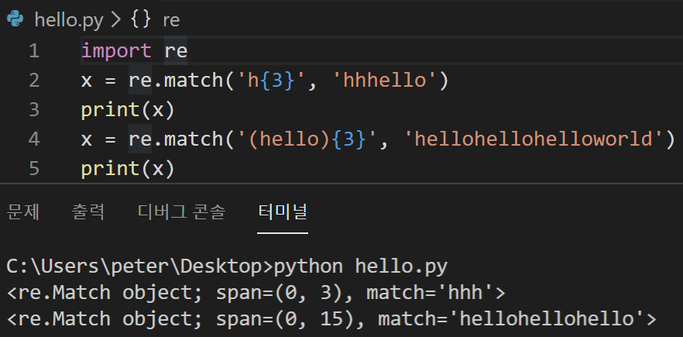
문자 개수 판단하기
문자(숫자)가 정확히 몇 개 있는지 판단하고 싶을 수도 있다
문자 뒤에 {개수} 형식을 지정
문자열의 경우에는 문자열을 괄호로 묶고 뒤에 {개수} 형식을 지정
문자{개수} ← 패턴
(문자열){개수} ← 패턴

Slide 9
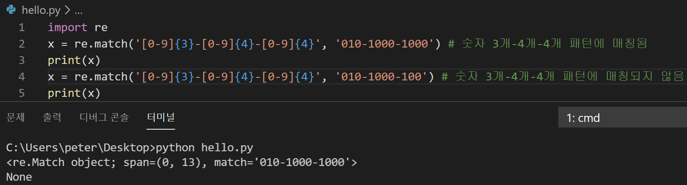
문자 개수 판단하기
특정 범위의 문자(숫자)가 몇 개 있는지 판단할 수도 있다
이때는 범위 [ ] 뒤에 {개수} 형식을 지정
[0-9]{개수}

Slide 10
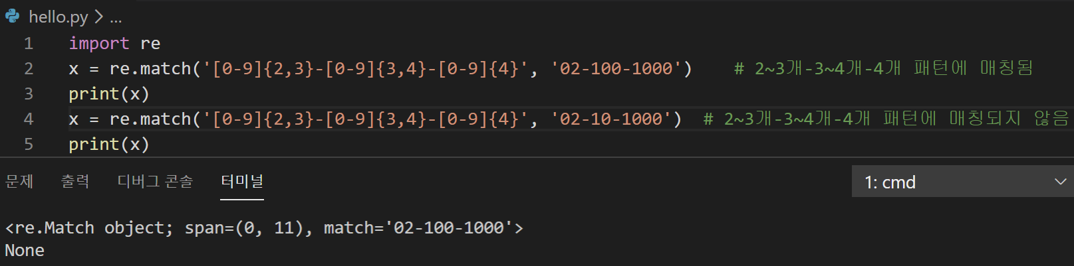
문자 개수 판단하기
문자(숫자)의 개수 범위도 지정할 수 있다
{시작개수,끝개수} 형식으로 시작 개수와 끝 개수를 지정해주면 특정 개수 사이에 들어가는지 판단
(문자){시작개수,끝개수}
(문자열){시작개수,끝개수}
[0-9]{시작개수,끝개수}

Slide 11
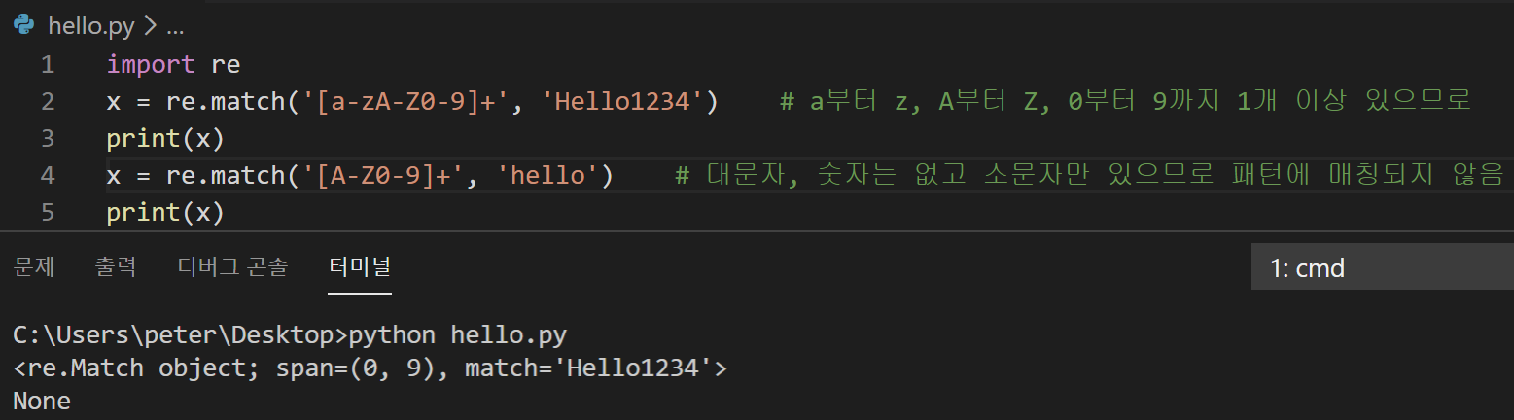
숫자와 영문 문자를 조합해서 판단하기
숫자와 영문 문자를 조합해서 판단
영문 문자 범위는 a-z, A-Z와 같이 표현
a-z
A-Z

Slide 12
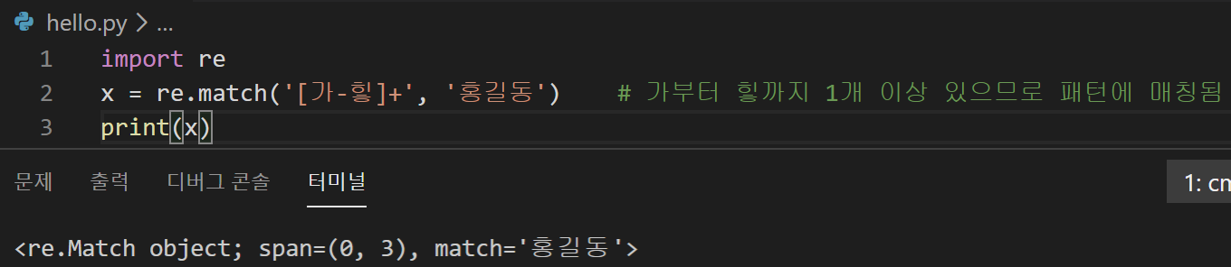
숫자와 영문 문자를 조합해서 판단하기
한글 사용
가-힣처럼 나올 수 있는 한글 조합을 정해주면 된다
가-힣

Slide 13
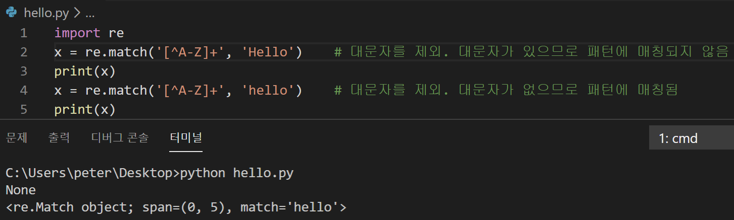
특정 문자 범위에 포함되지 않는지 판단하기
문자(숫자) 범위 앞에 ^를 붙이면 해당 범위를 제외
[^범위]*
[^범위]+

Slide 14
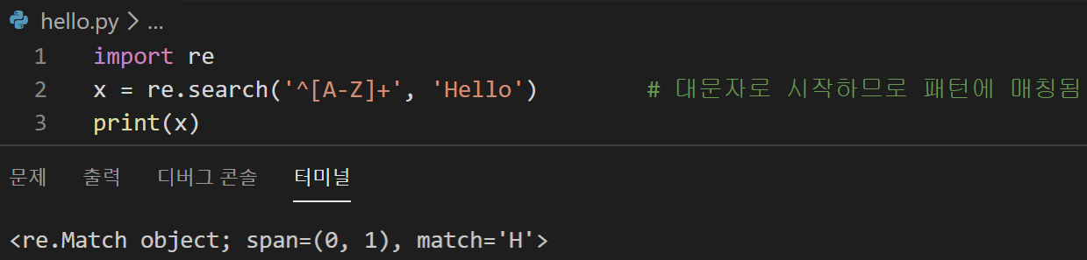
특정 문자 범위에 포함되지 않는지 판단하기
특정 문자열로 시작하는지 판단할 때도 ^를 사용했었는데 문법이 비슷해서 이 부분은 헷갈리기 쉽다
범위를 제외할 때는 '[^A-Z]+'와 같이 [ ] 안에 넣어주고
특정 문자 범위로 시작할 때는 '^[A-Z]+'와 같이 [ ] 앞에 붙여준다
^[범위]*
^[범위]+

Slide 15
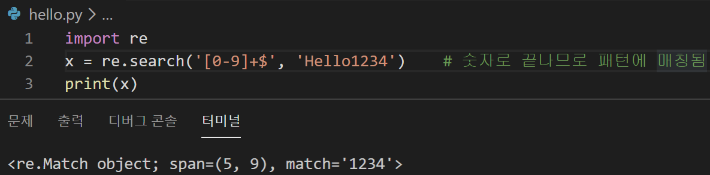
특정 문자 범위에 포함되지 않는지 판단하기
특정 문자(숫자) 범위로 끝나는지 확인할 때는 정규표현식 뒤에 $를 붙이면 된다
[범위]*$
[범위]+$

Slide 16
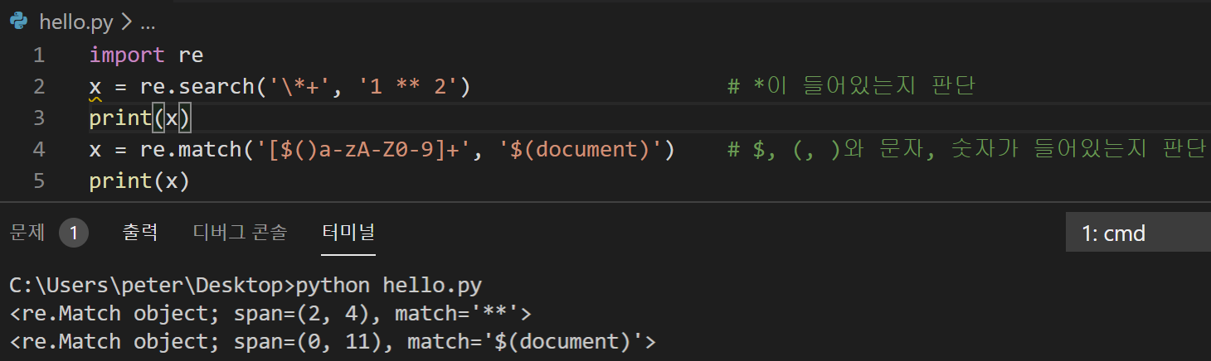
특수 문자 판단하기
정규표현식에 사용하는 특수 문자 *, +, ?, ., ^, $, (, ) [, ], - 등을 판단하려면?
특수 문자를 판단할 때는 특수 문자 앞에 \를 붙이면 된다
[ ] 안에서는 \를 붙이지 않아도 되지만 에러가 발생하는 경우에는 \를 붙인다
\특수문자

Slide 17
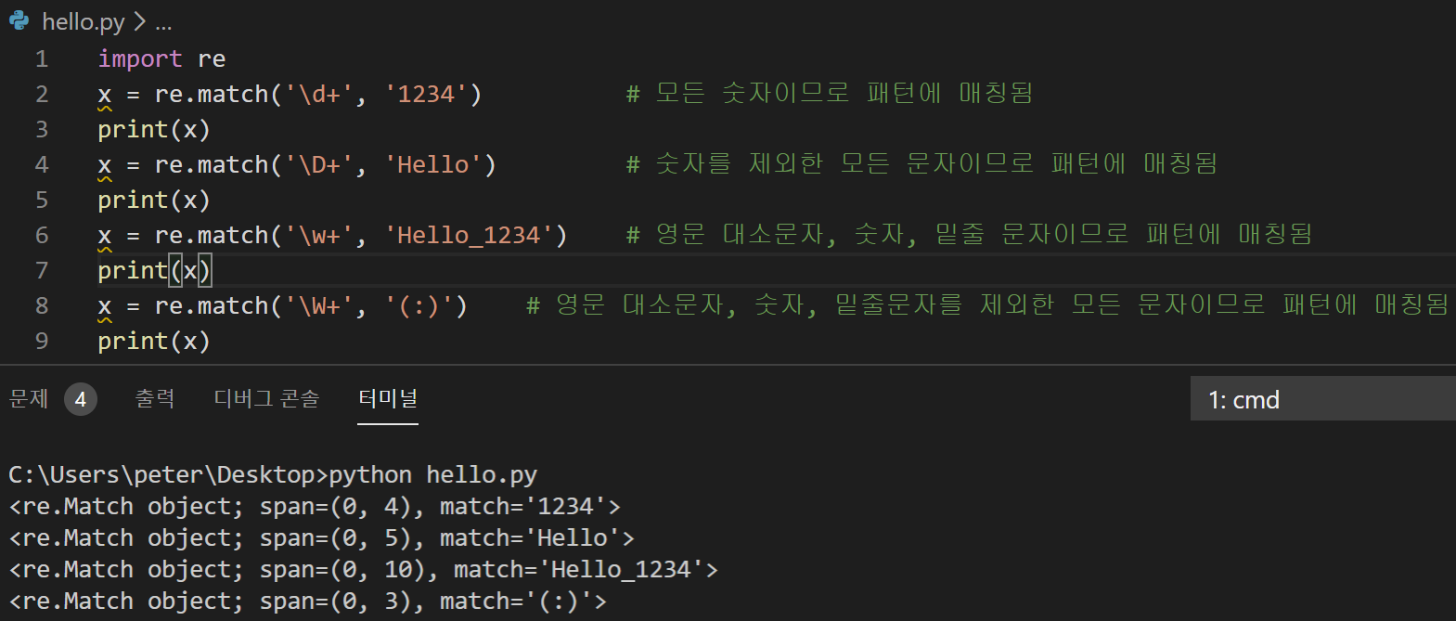
정규표현식 단순
a-zA-Z0-9처럼 대소문자와 숫자를 모두 나열했다
단순히 숫자인지 문자인지 판단할 때는 \d, \D, \w, \W를 사용하면 편리
\d: [0-9]와 같음. 모든 숫자
\D: [^0-9]와 같음. 숫자를 제외한 모든 문자
\w: [a-zA-Z0-9_]와 같음. 영문 대소문자, 숫자, 밑줄 문자
\W: [^a-zA-Z0-9_]와 같음. 영문 대소문자, 숫자, 밑줄 문자를 제외한 모든 문자

Slide 18
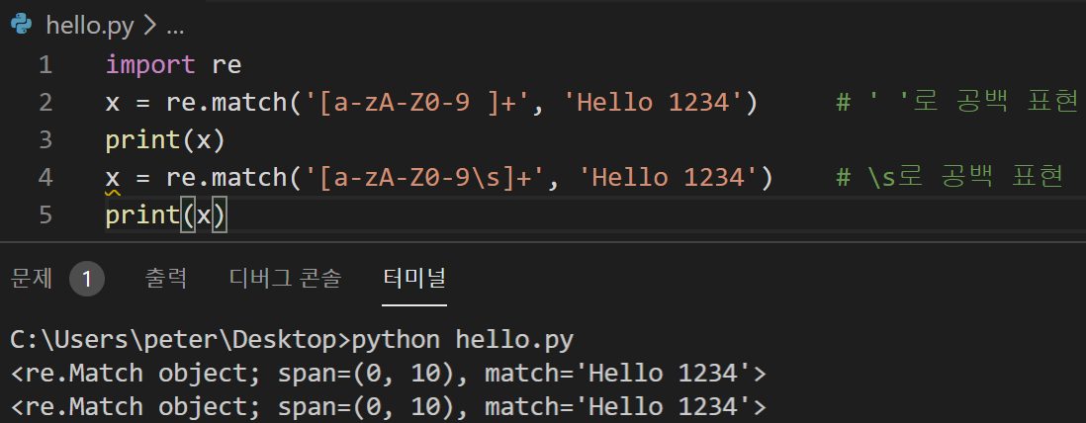
공백 처리하기
공백은 ' '처럼 공백 문자를 넣어도 되고, \s 또는 \S로 표현할 수도 있다
\s: [ \t\n\r\f\v]와 같음. 공백(스페이스), \t(탭) \n(새 줄, 라인 피드), \r(캐리지 리턴), \f(폼피드), \v(수직 탭)을 포함
\S: [^ \t\n\r\f\v]와 같음. 공백을 제외하고 \t, \n, \r, \f, \v만 포함

Slide 19
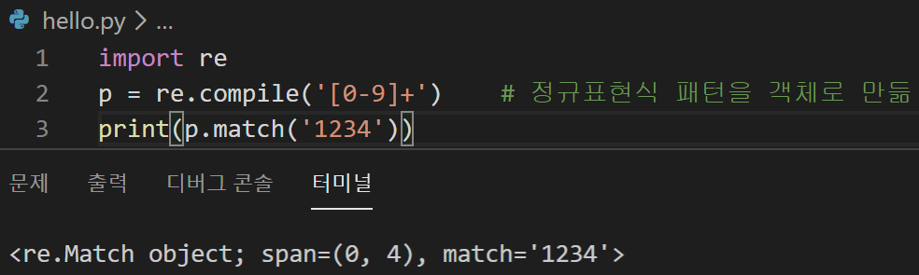
같은 정규표현식 패턴을 자주 사용할 때
매번 match나 search 함수에 정규표현식 패턴을 지정하는 방법은 비효율적
같은 패턴을 자주 사용할 때는 compile 함수를 사용하여 정규표현식 패턴을 객체로 만든 뒤 match 또는 search 메서드를 호출
객체 = re.compile('패턴')
객체.match('문자열')
객체.search('문자열')

Slide 20
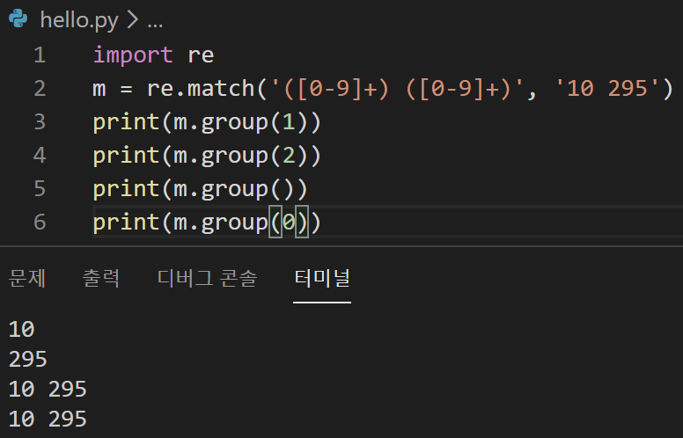
그룹 사용하기
정규표현식 그룹은 해당 그룹과 일치하는 문자열을 얻어올 때 사용
공백으로 구분된 숫자를 두 그룹으로 나누어서 찾은 뒤 각 그룹에 해당하는 문자열(숫자)을 가져온다
(정규표현식) (정규표현식)
매치객체.group(그룹숫자)
group 메서드에 숫자를 지정하면 해당 그룹에 매칭된 문자열을 반환
숫자를 지정하지 않거나 0을 지정하면 매칭된 문자열을 한꺼번에 반환

Slide 21
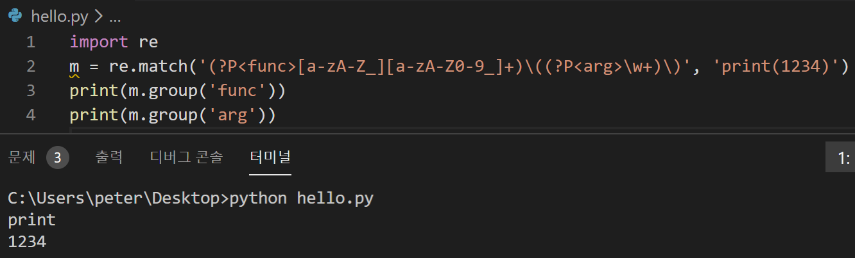
그룹 사용하기
그룹 개수가 많아지면 숫자로 그룹을 구분하기가 힘들어진다
이때는 그룹에 이름을 지으면 편리
그룹의 이름은 ( )(괄호) 안에 ?P<이름> 형식으로 지정
(?P<이름>정규표현식)
매치객체.group('그룹이름')
(?P<func>)와 (?P<arg>)처럼 각 그룹에 이름을 짓고 m.group('func'), m.group('arg')로 매칭된 문자열을 출력
print 뒤에 붙은 ‘(‘, ‘)’는 정규표현식에 사용하는 특수 문자이므로 앞에 \를 붙여준다

Slide 22
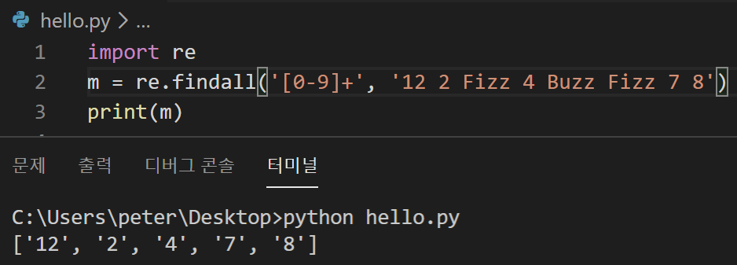
패턴에 매칭되는 모든 문자열 가져오기
그룹 지정 없이 패턴에 매칭되는 모든 문자열을 가져오기
findall 함수를 사용하며 매칭된 문자열을 리스트로 반환
re.findall('패턴', '문자열')

Slide 23
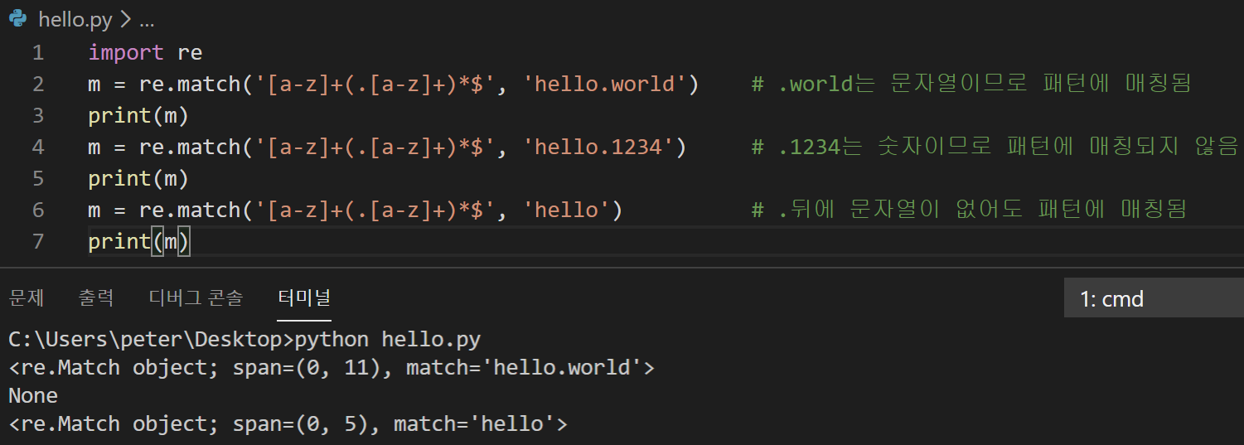
*, +와 그룹 활용하기
정규표현식에서 +과 *을 조합하여 사용할 때는 그룹으로 묶어서 사용
(.[a-z]+)*는 점과 영문 소문자가 1개 이상 있는지 판단하고, 이것 자체가 0개 이상인지 판단
규칙은 반드시 지켜야 하지만 있어도 되고 없어도 되는 상황에 사용

Slide 24
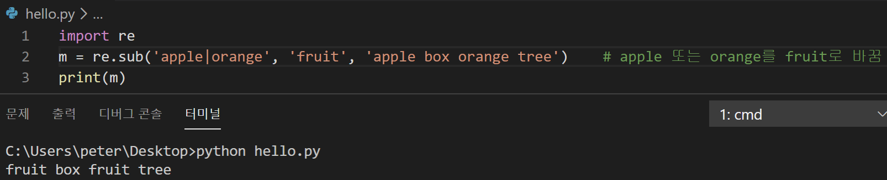
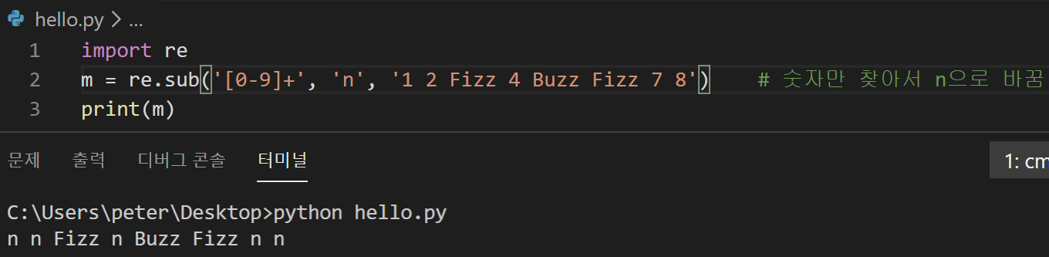
문자열 바꾸기
정규표현식으로 특정 문자열을 찾은 뒤 다른 문자열로 바꾸는 방법
문자열을 바꿀 때는 sub 함수를 사용
바꿀 횟수를 넣으면 지정된 횟수만큼 바꾸며 바꿀 횟수를 생략하면 찾은 문자열을 모두 바꾼다
re.sub('패턴', '바꿀문자열', '문자열', 바꿀횟수)

Slide 25
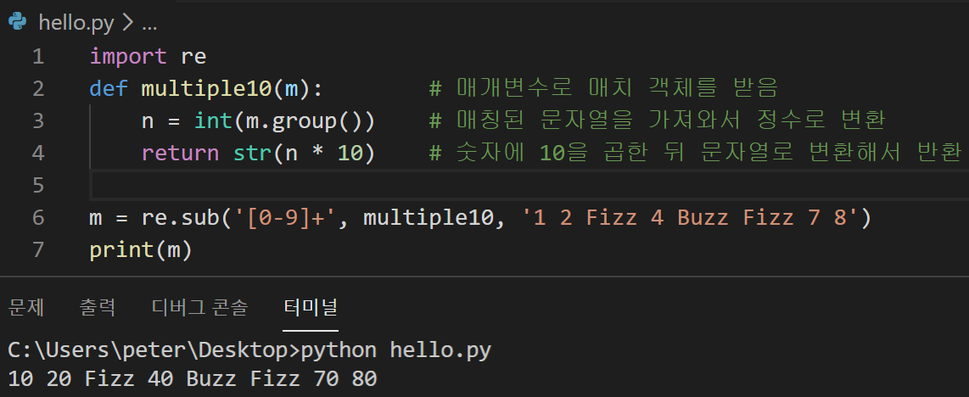
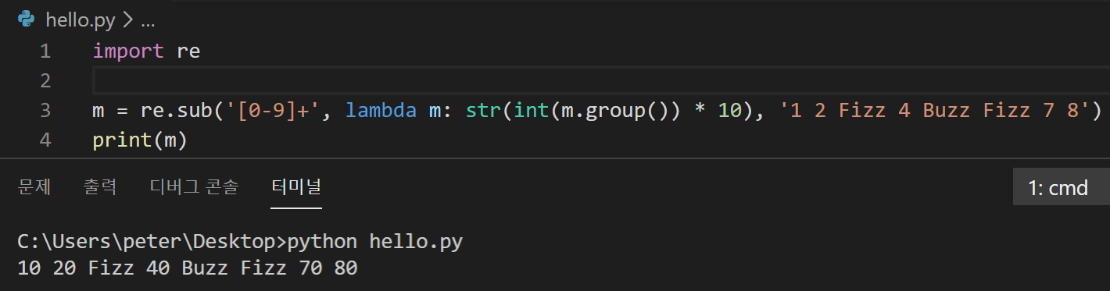
문자열 바꾸기
sub 함수는 바꿀 문자열 대신 교체 함수를 지정할 수도 있다
교체 함수는 매개변수로 매치 객체를 받으며 바꿀 결과를 문자열로 반환
교체함수(매치객체)
re.sub('패턴', 교체함수, '문자열', 바꿀횟수)
lambda로도 가능

Slide 26
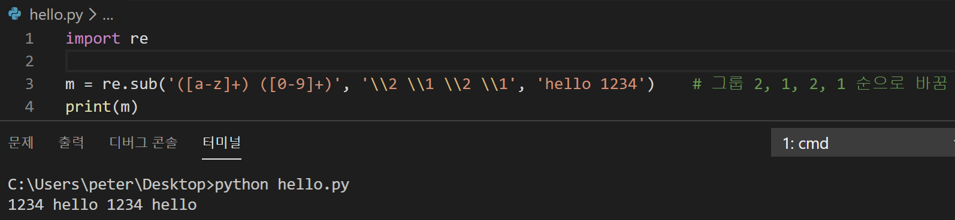
찾은 문자열을 결과에 다시 사용하기
1. 정규표현식을 그룹으로 묶는다
2. 바꿀 문자열에서 \\숫자 형식으로 매칭된 문자열을 가져와서 사용할 수 있다
\\숫자
'hello 1234'에서 hello는 그룹 1, 1234는 그룹 2로 찾은 뒤
그룹 2, 1, 2, 1 순으로 문자열의 순서를 바꿔서 출력

Slide 27
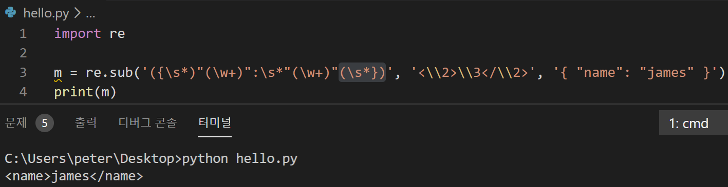
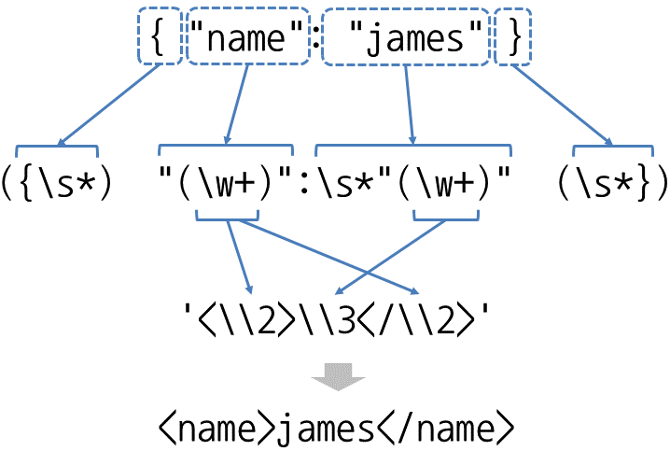
찾은 문자열을 결과에 다시 사용하기
다음은 '{ "name": "james" }'을 '<name>james</name>' 형식으로 바꾼다

Slide 28
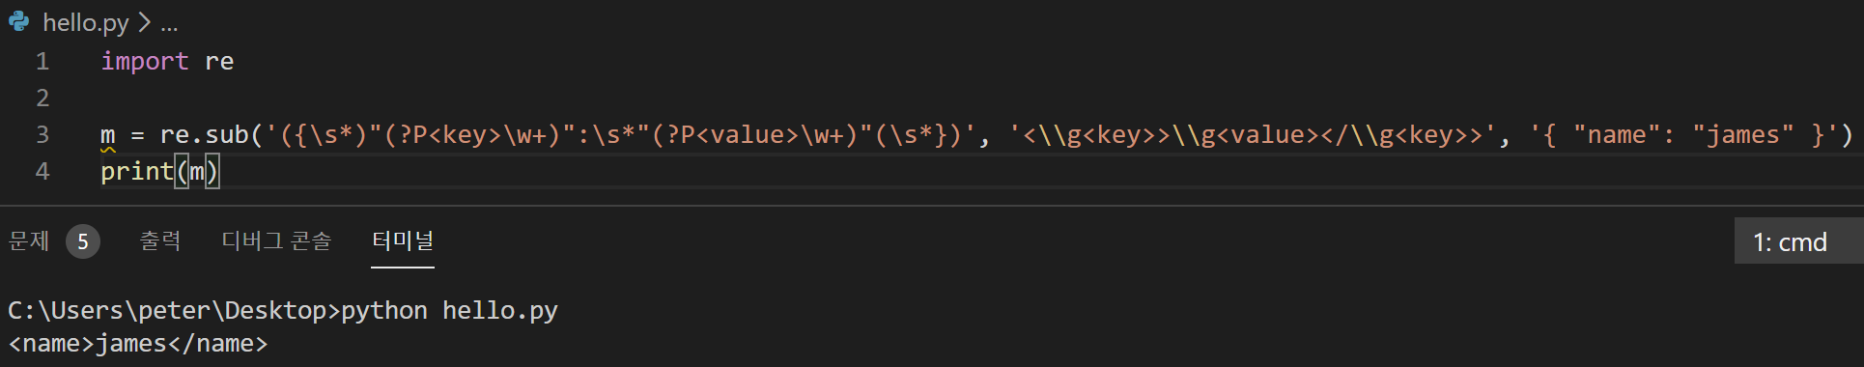
찾은 문자열을 결과에 다시 사용하기
그룹에 이름을 지었다면 \\g<이름> 형식으로 매칭된 문자열을 가져올 수 있다
(\\g<숫자> 형식으로 숫자를 지정해도 된다)
\\g<이름>
\\g<숫자>

Slide 29
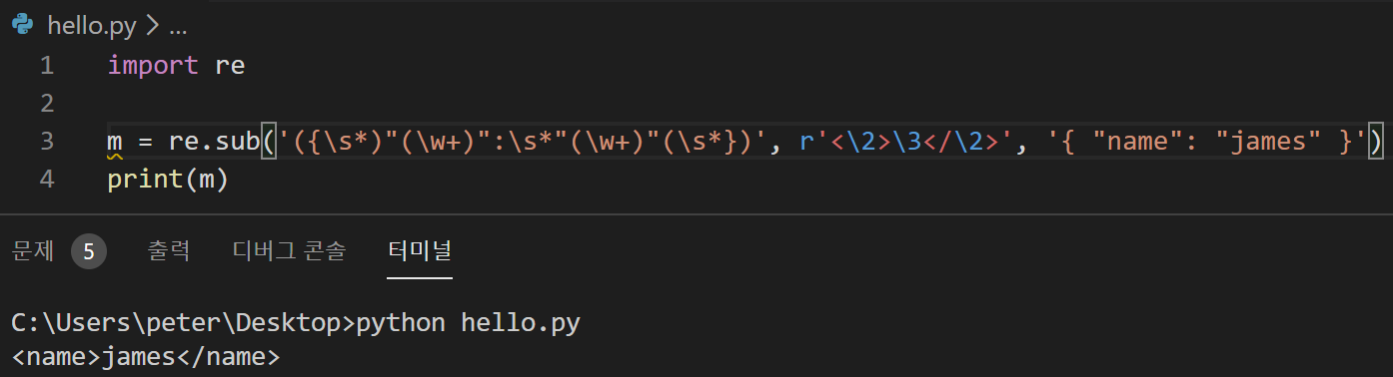
raw 문자열 사용하기
정규표현식의 특수 문자를 판단하려면 \를 붙여야 한다
문자열 앞에 r을 붙여주면 원시(raw) 문자열이 되어 \를 붙이지 않아도 특수 문자를 그대로 판단할 수 있다
raw 문자열에서는
\\숫자, \\g<이름>, \\g<숫자>는 \숫자, \g<이름>, \g<숫자> 형식처럼
\를 하나만 붙여서 사용할 수 있다
r'\숫자 \g<이름> \g<숫자>'

Slide 30
